Slide 1
OpenCV 3.1.0 – 图像处理教程

Slide 2


贾志刚
E-Mail: bfnh1998@hotmail.com
微博：流浪的鱼-GloomyFish

Slide 3
直方图比较
直方图比较方法
相关API
代码演示

Slide 4
直方图比较方法-概述
对输入的两张图像计算得到直方图H1与H2，归一化到相同的尺度空间
然后可以通过计算H1与H2的之间的距离得到两个直方图的相似程度进
而比较图像本身的相似程度。Opencv提供的比较方法有四种：
Correlation 相关性比较
Chi-Square 卡方比较
Intersection 十字交叉性
Bhattacharyya distance 巴氏距离

Slide 5
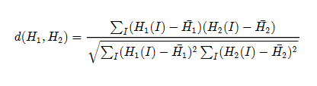

直方图比较方法-相关性计算(CV_COMP_CORREL)
其中
其中N是直方图的BIN个数，

Slide 6

直方图比较方法-卡方计算(CV_COMP_CHISQR)
H1,H2分别表示两个图像的直方图数据

Slide 7

直方图比较方法-十字计算(CV_COMP_INTERSECT)
H1,H2分别表示两个图像的直方图数据

Slide 8

直方图比较方法-巴氏距离计算(CV_COMP_BHATTACHARYYA )
H1,H2分别表示两个图像的直方图数据

Slide 9
相关API
首先把图像从RGB色彩空间转换到HSV色彩空间cvtColor
计算图像的直方图，然后归一化到[0~1]之间calcHist和normalize;
使用上述四种比较方法之一进行比较compareHist

Slide 10
相关API cv::compareHist
compareHist(
InputArray h1, // 直方图数据，下同
InputArray H2,
int method// 比较方法，上述四种方法之一
)

Slide 11
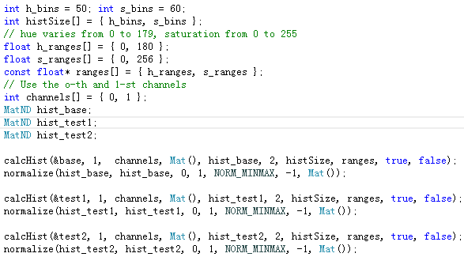
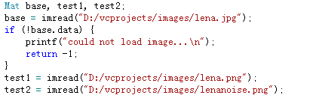


演示代码
计算直方图并归一化
加载图像数据
从RGB空间转换到HSV空间
比较直方图，并返回值

